Slide 1

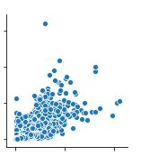
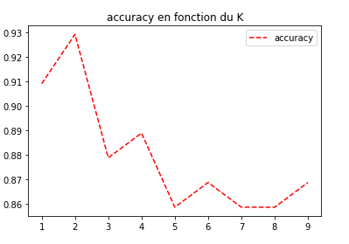
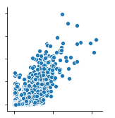
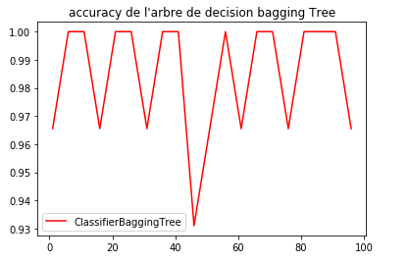
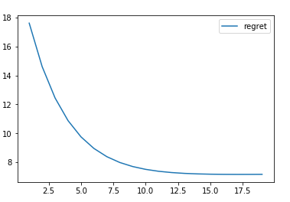
Analyse de données de films
Hakim CHEKIROU
Introduction:
Pour analyser et extraire des informations pertinentes des données fournies, nous prétraitons d’abord les données. Pour decider quelles informations utiliser , nous analysons statistiquement les données avant d’appliquer les algorithmes d’apprentissage.
Regression
Classification Supervisée
Indice de Xie & Beni
Dans cette section on cherche a prédire le score d’un film.
Notre but ici est de prédire le type du film.
Correlation
Score de l’equipe ponderé
Score des acteurs
K
PRE-TRAITEMENT:
> Reduction de la taille de Ratings
> Supression des attributs non significatifs dans toutes les tables.
> Supression des valeurs nulles.
> Rajout de nouvelles colonnes a partir des données brutes.
> 167 Relier les differentes tables entres eux en utilisant la base Links.
Selon l'indice Xie & Beni, les Valeurs de K les plus intéressantes sont 2 et 5
Analyse des clusters trouvés
Score des films
Score des films
K = 2
Perceptron batch
Nous avons entrainé l’algorithme sur 25000 films, avec un taux d’apprentissage de 0,002
Arbre de decision
Classifieur qui predit si la personne est un realisateur ou non.
Epsilon = 0.01,
Aprentissage non supervisé : K-moyennes
Cluster 1 composé d’hommes
Cluster 2 composé uniquement de femmes.
Regret en fonction des iterations
K = 5
Nous voulons ici trouver des groupes d’acteurs en se basant sur le type de films dans lesquels ils jouent et leurs performances dans ceux ci. Les roles ont été groupés par acteur et de nouvelles colonnes ont été rajoutées comme la qualité moyenne du film par acteur. Du fait du temps de calcul important nous nous somme limité a 10000 acteurs
Regret
PHOTO HERE
Recherche du meilleur nombre de clusters
Nombre d’arbres
iteration

